Slide 1
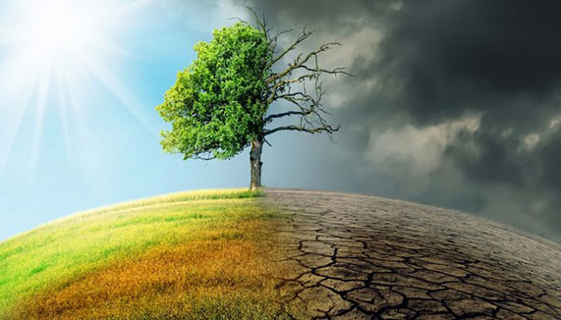
আজকের পাঠে সবাই কে স্বাগত

Slide 2
পরিচিতি
মোঃ সাইফুল ইসলাম
সহকারি প্রধান শিক্ষক
হবিগঞ্জ বালিকা উচ্চ বিদ্যালয়।
হবিগঞ্জ সদর।

Slide 3
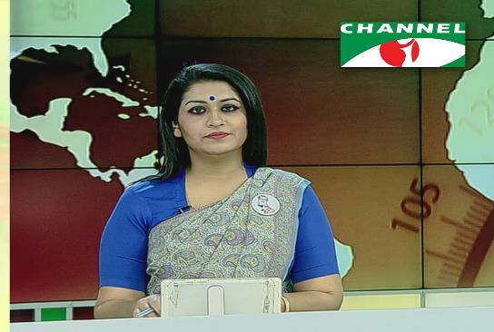
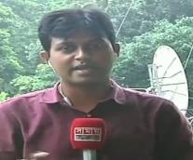
তোমরা কি জানো প্রতিদিন
সংবাদ শেষে আমরা কী
দেখতে পাই?
আবহাওয়া সংবাদ থেকে
আমরা কি বুঝি,
আবহাওয়া কী?
প্রতিদিন আবহাওয়া কী
একই থাকে?
না আবহাওয়া পরিবর্তন হয়।
আবহাওয়ার সংবাদ

Slide 4
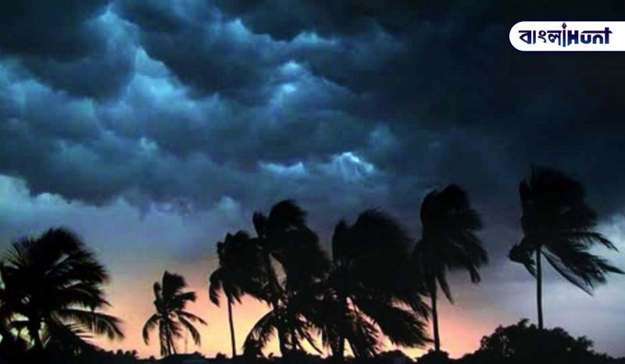
তাহলে অনুমান করতে পার আজকের
পাঠের বিষয় কি হতে পারে?
আবহাওয়া ও জলবায়ু

Slide 5
শিক্ষনফলঃ-
এই পাঠ শেষে শিক্ষার্থীরা কি জানবে----
আবহাওয়া ও জলবায়ু কী তা বলতে পারবে?
আবহাওয়া ও জলবায়ুর পার্থক্য বর্ণনা করতে পারবে।

Slide 6
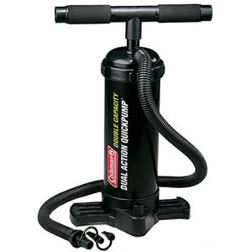
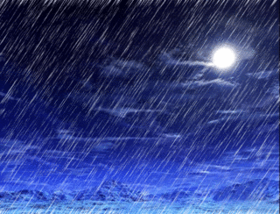
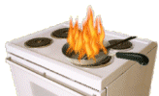
তোমরা কি জানো এগুলোকে কি বলা হয়?
আবহাওয়ার উপাদান
২বায়ুর চাপ
৩ বাতাসের আর্দ্রতা
১ সূর্যের তাপ
পানি ভর্তি গ্লাস
৪ বৃষ্টিপাতের পরিমাণ

Slide 7
আবহাওয়ার
উপাদান
সূর্যের তাপ
বায়ুর চাপ
বাতাসের আর্দ্রতা
বৃষ্টিপাতের
পরিমাণ

Slide 8
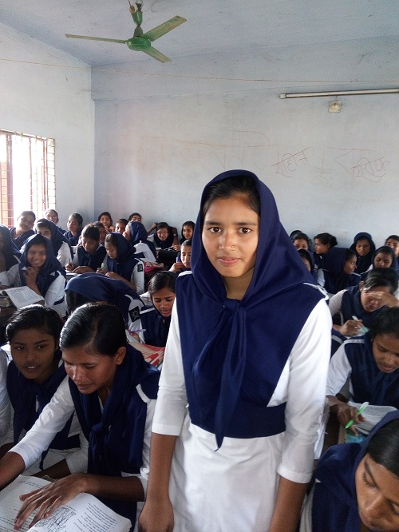
একক কাজঃ-
উপরোক্ত চারটি উপাদান ছাড়াও বিভিন্ন স্থানে আবহাওয়ার
ঘটার আরও কি কোন ধরণের কারণ আছে?

Slide 9
রোদ

Slide 10
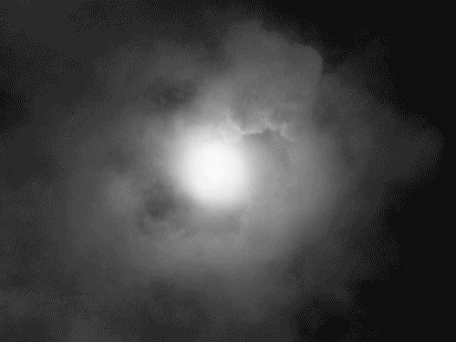
আবহাওয়া নির্ণেয়র উপাদান
ঝড়
বৃষ্টি
কুয়াশা

Slide 11
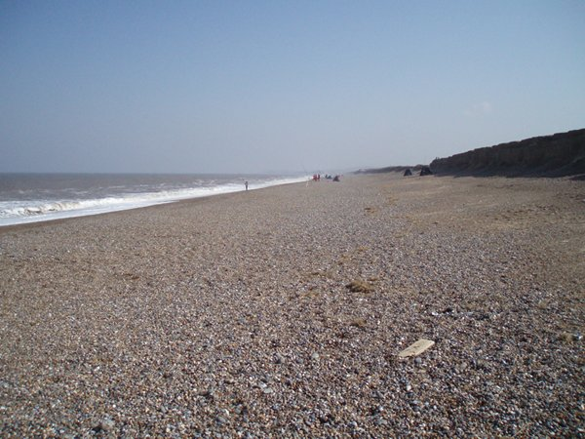
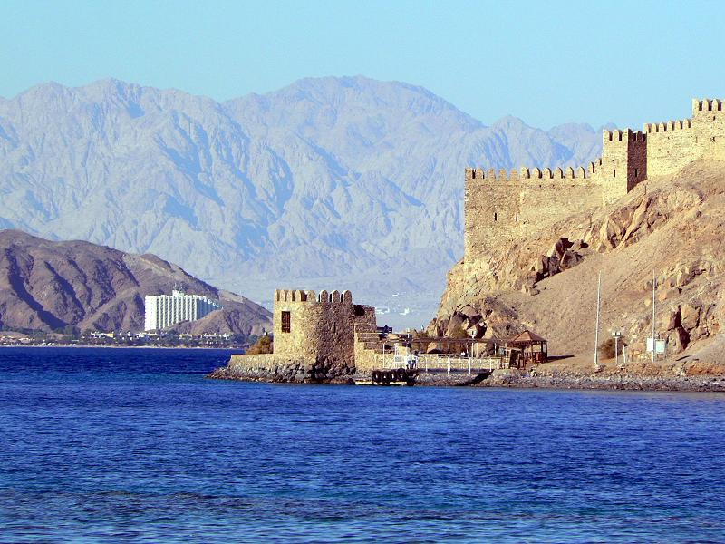
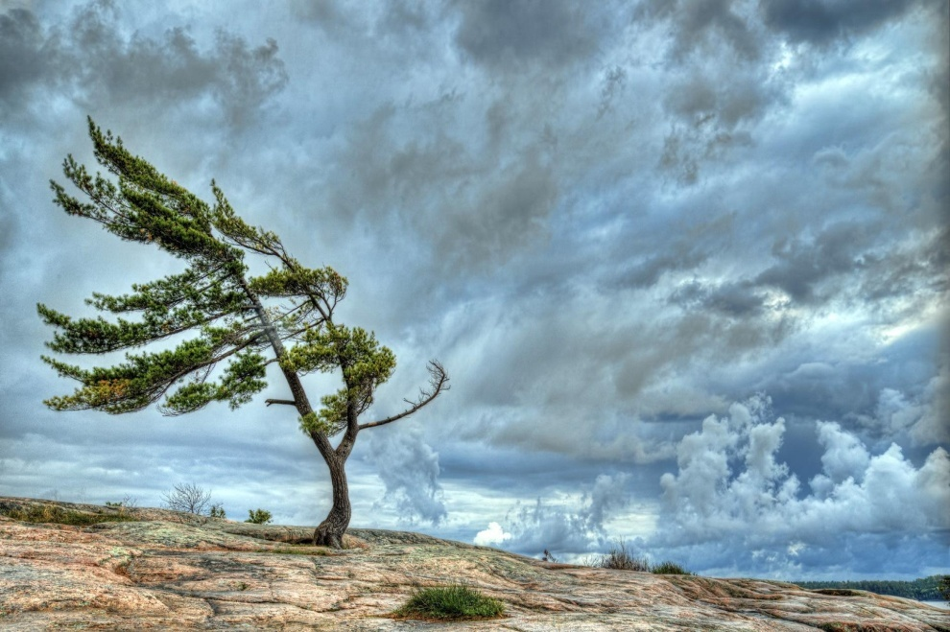
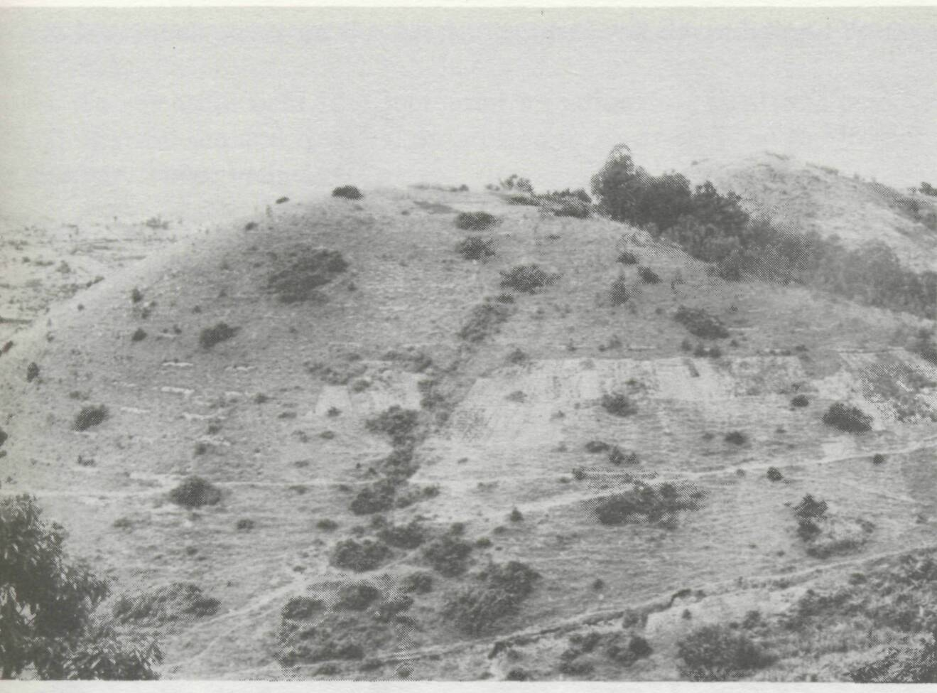
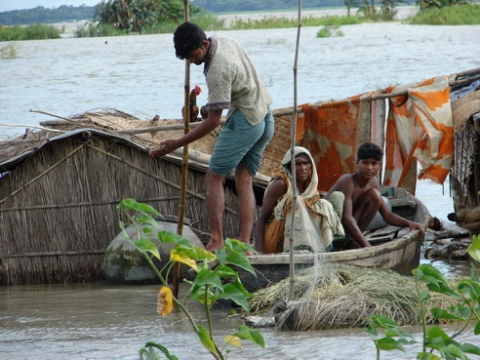
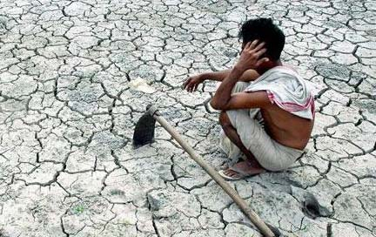
জলবায়ু নির্ণয়ের উপাদান
সমুদ্র থেকে দূরত্ব
সমুদ্র পৃষ্ঠ থেকে উচ্চতা
বায়ু প্রবাহ
বন্যা
প্রচন্ড খড়া
ভূমির ঢাল

Slide 12
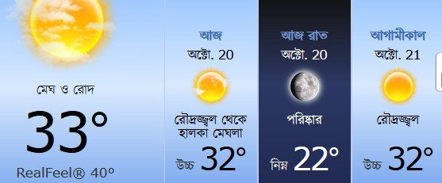
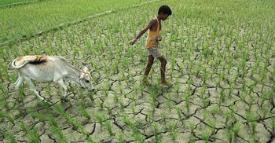
তোমরা কি বলতে পার জলবায়ু কাকে বলে?
তোমরা কি বলতে পার আবহাওয়া কাকে বলে?
কোনো স্থানের দীর্ঘদিনে(২০-৩০) বছরের আবহাওয়ার একটি
সামগ্রিক গড় অবস্থাকে জলবায়ু বলে।
কোনো স্থানের স্বল্প সময়ের গড় তাপমাত্রা ও
গড় বৃষ্টিপাত কে আবহাওয়া বলে।

Slide 13
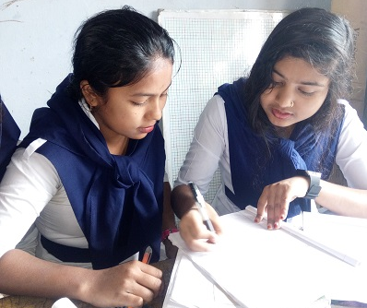
জোড়ায় কাজ
মনে করো তোমাদের এলাকায় হঠাৎ বন্যা হলো, এবং আবহাওয়ার পূর্বাভাস
না জানার কারণে কোন প্রস্তুতিই তোমাদের নেই। এমতাবস্থায় তোমাদের
কী কী ক্ষতি হতে পারে তা আলোচনা করে লিখ।

Slide 14
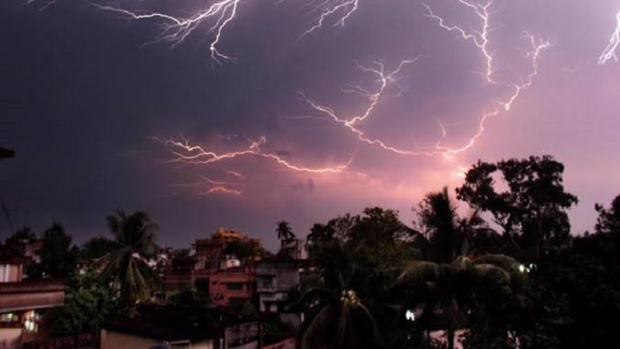
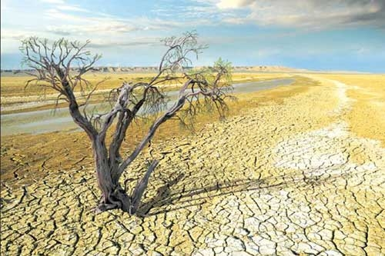
আবহাওয়া ও জলবায়ুর পার্থক্য
জলবায়ু
আবহাওয়া
*আবহাওয়া হল বায়ুমন্ডলের সাময়িক অবস্থা যা
বায়ু মন্ডলের কতগুলো
উপাদানের উপর নির্ভরশীল।
জলবায়ু হল আবহাওয়ার বৈশিষ্ট্য সমূহের
দীর্ঘকালীন(কমপক্ষে ২০-৩০)বছরের গড়
অবস্থা

Slide 15
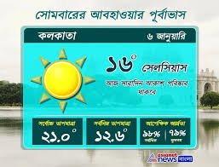
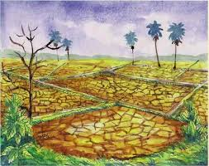
আবহাওয়া ও জলবায়ুর পার্থক্য
আব
হাওয়া
জলবায়ু
বিস্তার আবহাওয়া কোন ক্ষুদ্র এলাকার ক্ষণস্থায়ী আবস্থা।
জলবায়ু কোন বৃহৎ এলাকার দীর্ঘকালীন অবস্থা।

Slide 16
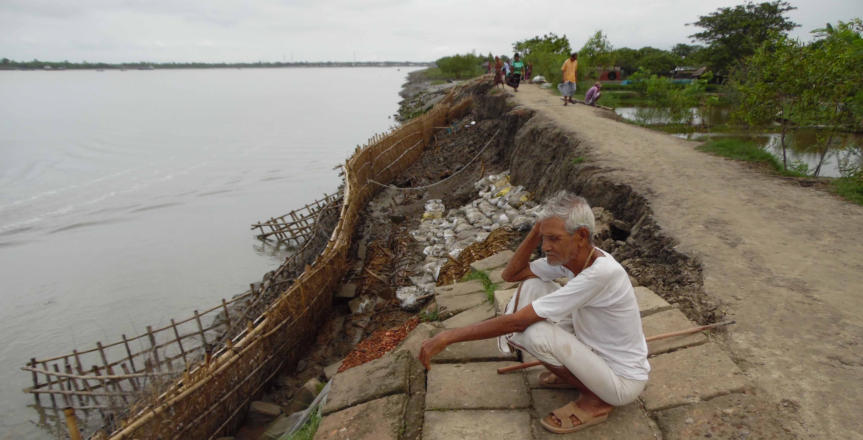
আবহাওয়া ও জলবায়ুর পার্থক্য
জলবায়ু
আব
হাওয়া
আবহাওয়া জীবনযাত্রার উপর তেমন প্রভাব ফেলতে পারে না।
জলবায়ু জীবনযাত্রার উপর দীর্ঘস্থায়ী প্রভাব ফেলতে পারে।

Slide 17
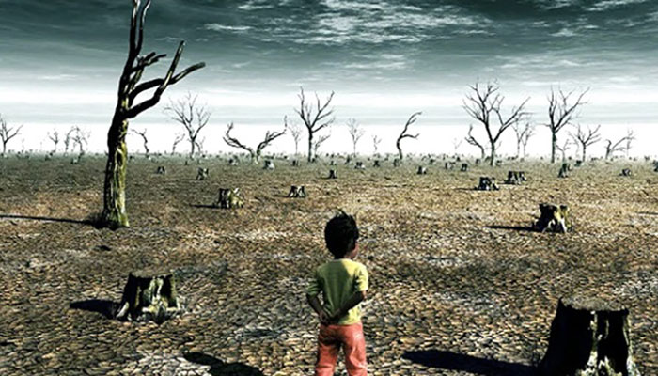
আবহাওয়া ও জলবায়ুর পার্থক্য
জল
বায়ু
আব
হাওয়া
স্থায়িত্বতা আবহাওয়া কোন জায়গার স্বল্প সময়ের
অবস্থান কে প্রকাশ করে।
জলবায়ু হচ্ছে কোন জায়গার দীর্ঘ সময়ের আবহাওয়ার সমষ্টি।

Slide 18
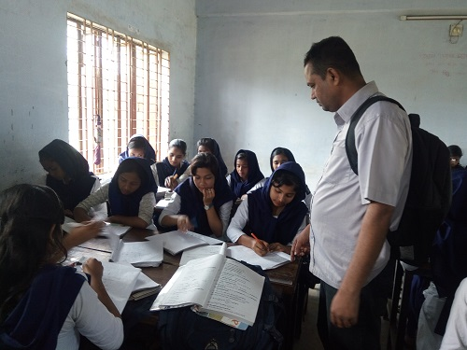
দলীয় কাজ
আবহাওয়া ও জলবায়ু পরিবর্তনের ফলে পরিবেশের উপর
কি প্রভাব পরবে? তা আলোচনা করে লিখ।

Slide 19
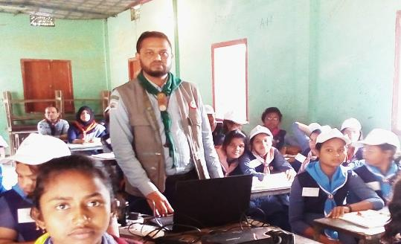
প্রশ্নোত্তর পর্ব
তোমাদের কোন প্রশ্ন থাকলে বলতে পার ।

Slide 20
পরিকল্পিত কাজ
বাংলাদেশের কাছাকাছি অঞ্চলের আবহাওয়া ভিন্ন কারণ কি?
চিন্তা করে লিখে নিয়ে আসবা।

Slide 21
আজকের ডিজিটাল ক্লাস এখানে সমাপ্ত
ধন্যবাদ সবাই কে

